Slide 1
FUNDAMENTOS DE DESARROLLO WEB
02
Introducción a HTML
7 MINUTOS · HTML + CSS
APRENDE CON EJEMPLOS QUE PUEDES PROBAR

Slide 2

HTML + CSS / APRENDER HACIENDO
LECCIÓN 02 · INTRODUCCIÓN
Introducción
HTML es el lenguaje estándar usado para estructurar el contenido de una página web.
EN TU EDITOR
CODIGO
↓
PAGINA WEB
EN TU NAVEGADOR
HTML – HyperText Markup Language
FUNDAMENTOS DE DESARROLLO WEB
00:00–00:35

Slide 3
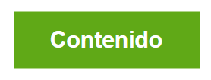


HTML + CSS / APRENDER HACIENDO
LECCIÓN 02 · CONCEPTO
Teoría: etiquetas
En el código HTML se usan etiquetas para representar elementos del sitio web, las cuales tienen la siguiente estructura:
Apertura de etiqueta:
Cierre de etiqueta:
Ten en cuenta: Algunas etiquetas solo necesitan una apertura y no tienen contenido
FUNDAMENTOS DE DESARROLLO WEB
00:35–01:00

Slide 4

HTML + CSS / APRENDER HACIENDO
LECCIÓN 02 · CONCEPTO
Teoría: atributos
Los atributos agregan información a las etiquetas. Pueden ser varios, y estos se colocan en la apertura de la etiqueta.
Apertura de etiqueta:
Algunos atributos pertenecen a solo unas cuantas etiquetas, mientras que otros pueden colocarse en cualquier etiqueta.
FUNDAMENTOS DE DESARROLLO WEB
01:40–02:05

Slide 5
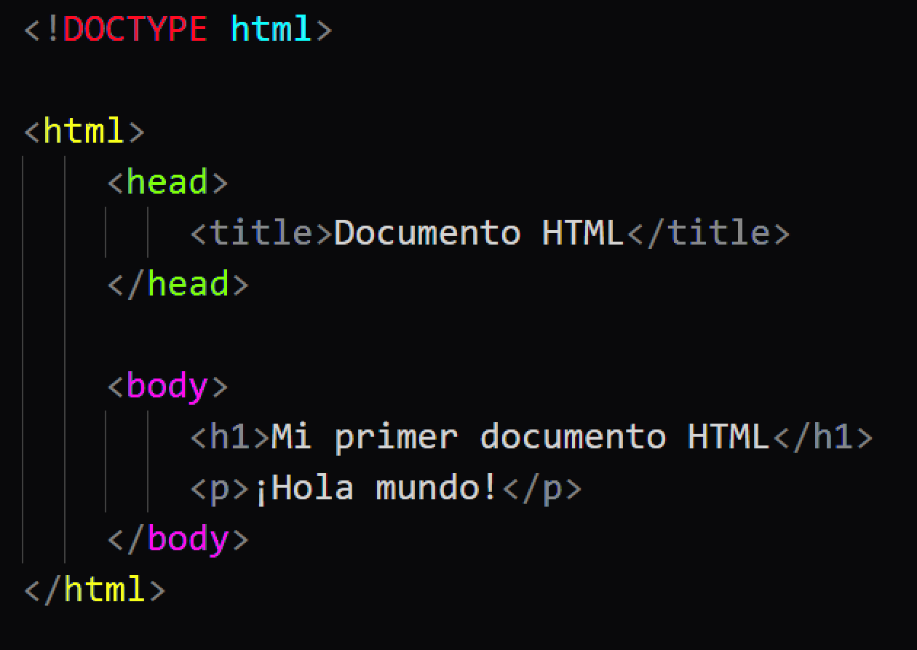
HTML + CSS / APRENDER HACIENDO
LECCIÓN 02 · CONCEPTO
Teoría: estructura
Un documento HTML tiene etiquetas importantes que forman su estructura base.
< DOCTYPE html >
Declara al documento como HTML
< html >
Contiene todos los elementos del documento
< head >
Contiene la configuración de la pagina web
< body >
Contiene el contenido de la pagina web
FUNDAMENTOS DE DESARROLLO WEB
02:45–03:15

Slide 6
HTML + CSS / APRENDER HACIENDO
LECCIÓN 02 · ACTIVIDAD
¡TU TURNO DE PRACTICAR!
01
Cambia el título de la pestaña.
02
Escribe un encabezado sobre tu pasatiempo favorito.
03
Agrega un párrafo que lo describa.
PAUSA EL VIDEO · RESUELVE EL EJERCICIO EN EL EDITOR
FUNDAMENTOS DE DESARROLLO WEB
05:50–06:40

Slide 7
HTML + CSS / APRENDER HACIENDO
LECCIÓN 02 · CIERRE
¡LECCIÓN COMPLETADA!
La próxima lección nos ayudará a organizar información usando más elementos HTML.
PRUEBA · OBSERVA · CONTINÚA APRENDIENDO
FUNDAMENTOS DE DESARROLLO WEB
06:40–07:00

